Slide 1
এই স্লাইডটি সম্মানিত শিক্ষকমণ্ডলীর জন্য, বিধায় স্লাইডটি হাইড করে রাখা হয়েছে।
এই কন্টেন্টটি শ্রেণিকক্ষে উপস্থাপনের সময় কিছু নির্দেশনা প্রয়োজনীয় স্লাইডের slide note এ সংযোজন করা হয়েছে। আশা করি সম্মানিত শিক্ষকমণ্ডলী পাঠটি উপস্থাপনের পূর্বে পাঠ্য বইয়ের সাথে মিলিয়ে নিয়ে উল্লেখিত স্লাইড নোটগুলো দেখে নিবেন এবং স্লাইড নোটের সাথে মিলিয়ে প্রতিটি সাইড উপস্থাপন করবেন। এছাড়াও শিক্ষকমণ্ডলী প্রয়োজনবোধে তার নিজস্ব কৌশল প্রয়োগ করতে পারবেন । f5 চেপে পাঠ উপস্থাপন শুরু করবেন।

Slide 2

স্বা
গ
ত
ম

Slide 3



পরিচিতি
মোঃ সাইফুল ইসলাম
সহকারী শিক্ষক
সোনামুখী উচ্চ বিদ্যালয়
আক্কেলপুর,জয়পুরহাট।
মোবাইল-০১৯১৬৩১৬১৬০
saifulpcakkelpur@gmail.com
অধ্যায়ঃ 4 (আখলাক)
পাঠঃ 1২
সময়ঃ ৫০ মিনিট
Notes:
সম্মানিত শিক্ষকমন্ডলী আপনারা ইচ্ছে করলে এই slide টি Hide করে রাখতে পারবেন। Hide করার পদ্ধতি হলো রিবন বার এর Slide Show তে ক্লিক করে Hide Slide এর উপর ক্লিক করলে hide হয়ে যাবে। এক্ষেত্রে f5 চেপে Slide Show করলে Hide করা page আর দেখা যাবে না।

Slide 4
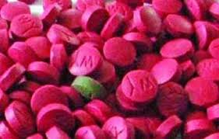
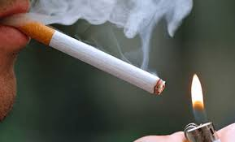
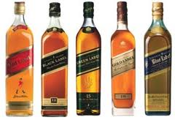
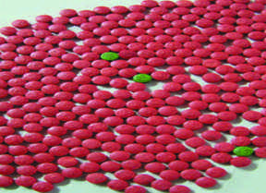
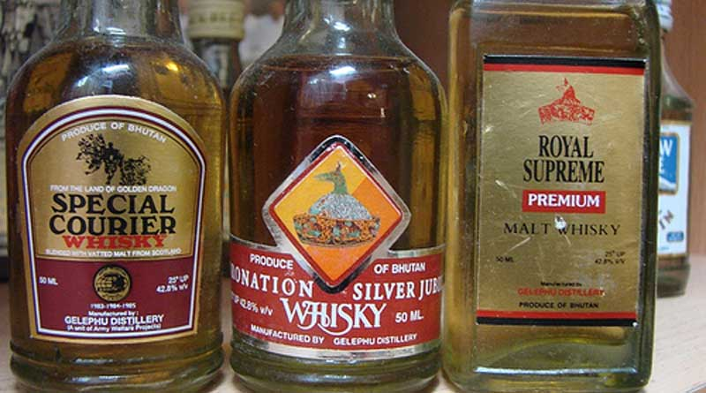
নিচের ছবিগুলো লক্ষ কর ও চিন্তা করে বল...
ছবি দু’টি কোন ধরণের দ্রব্যের?
এই ছবিটি কোন ধরণের দ্রব্যের?
Notes:
ক্যাপশন আসার আগে উত্তর নেওয়ার চেষ্টা করতে হবে।

Slide 5
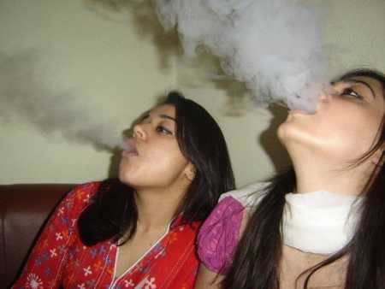
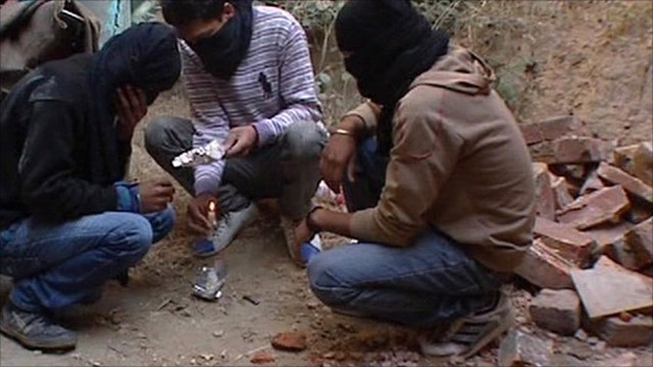
আজকের পাঠের বিষয়
ধূমপান ও মাদকাসক্তি
Notes:
পাঠের শিরোনাম আসার আগে শিক্ষার্থীদের দ্বারা পাঠের শিরোনাম ঘোষণার চেষ্টা করতে হবে। পাঠ শিরোনাম বোর্ডে লিখতে হবে।

Slide 6
শিখনফল
এ পাঠ শেষে শিক্ষার্থীরা.........
১। ধূমপান ও মাদকাসক্তি সম্পর্কে বলতে পারবে।
২। মাদক দ্রব্যের তালিকা তৈরি করতে পারবে।
৩। ধূমপান ও মাদকাসক্তির আর্থিক ক্ষতি ও স্বাস্থ্যঝুঁকি ব্যাখ্যা করতে পারবে।
Notes:
শিক্ষার্থীদের দ্বারা শিখনফল পড়ে নেওয়া যেতে পারে । সম্মানিত শিক্ষকমন্ডলী আপনারা ইচ্ছে করলে এই slide টি Hide করে রাখতে পারবেন।

Slide 7
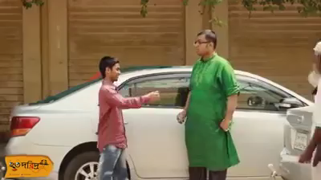
ভিডিওটি মোনযোগ দিয়ে দেখ এবং বল..
কোনটি উত্তম?
দান করা না ধূমপান করা ?
Notes:
নেট ক্যানেক্ট করে এখানে ক্লিক করুণ এ ক্লিক করলে একটা browser ওপেন হবে। সেখান থেকে বাম পার্শের menu থেকে mp4 360p option এ ক্লিক করলে download হবে। এখানে কোন প্রশ্ন শিক্ষার্থীদের আছে কি না তা জানতে হবে।

Slide 8

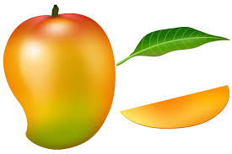
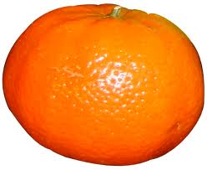
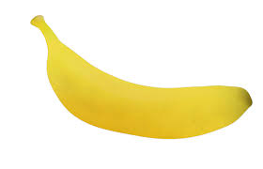
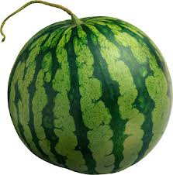
‘’তোমরা উত্তম ও পবিত্র জিনিস খাও যা আমি রিযিক হিসাবে দান করেছি।’’
এ প্রসংগে আল্লাহ তায়ালা বলেন-
এগুলো খাওয়া হালাল না হারাম?
Notes:
ক্যাপশন আসার আগে ছবি দেখে উত্তর নেওয়ার চেষ্টা করতে হবে।

Slide 9
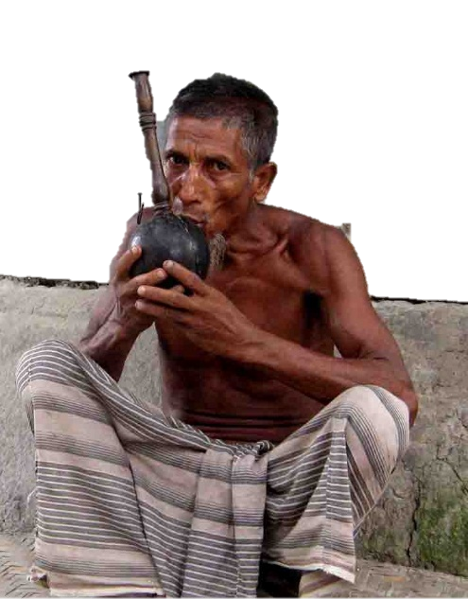
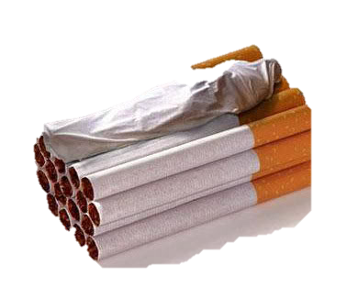
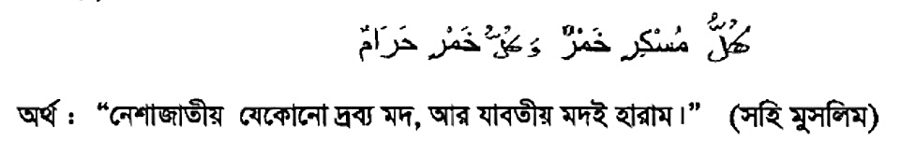
ধূমপান প্রসংগে রাসূল (সা.)বলেন-
Notes:
শিক্ষার্থীদের দ্বারা হাদিসটি পাঠ করে নেওয়ার চেষ্টা করতে হবে । পরে শিক্ষক সুন্দর করে হাদিসটি পাঠ করে শুনাবেন।

Slide 10
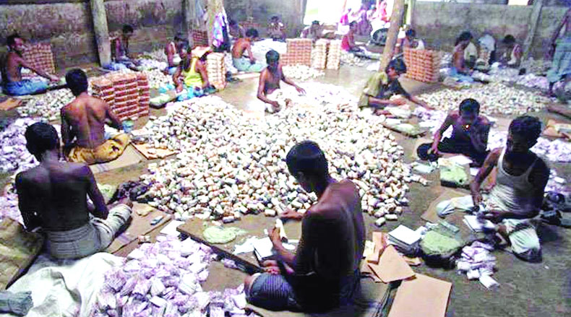
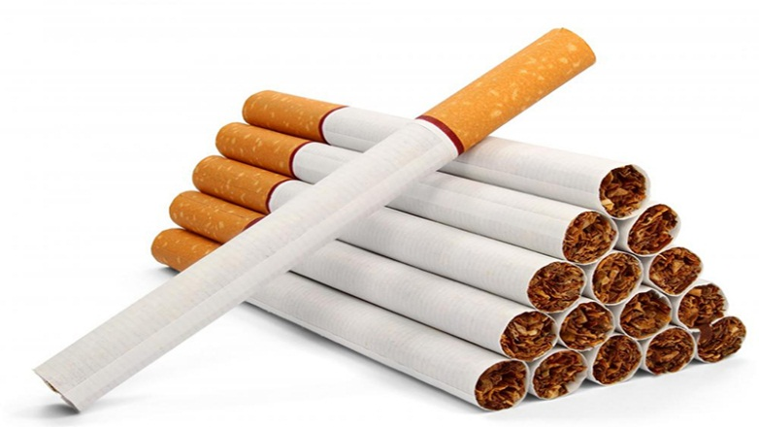

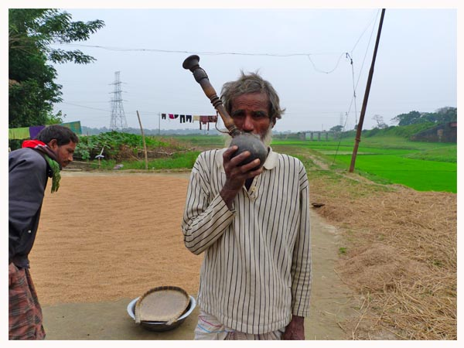
ধূমপানের দ্রব্য
বিড়ি
সিগারেট
চুরুট
হোকা
Notes:
ক্যাপশন আসার আগে ছবি দেখে উত্তর নেওয়ার চেষ্টা করতে হবে।

Slide 11
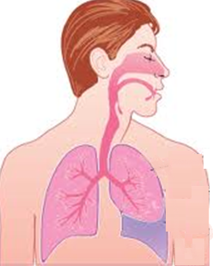
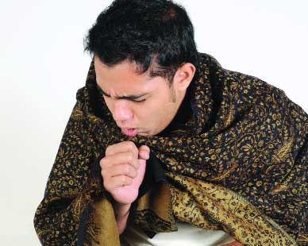
ধূমপানের ক্ষতিকর দিক
কাশি
শ্বাসনালী প্রদাহ
Notes:
ক্যাপশন আসার আগে ছবি দেখে উত্তর নেওয়ার চেষ্টা করতে হবে।

Slide 12
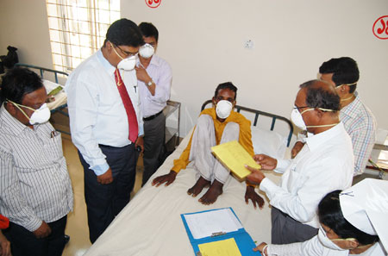
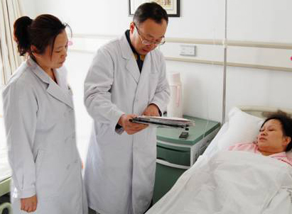
ধূমপানের ক্ষতিকর দিক
যক্ষ্মা
নিউমোনিয়া
Notes:
ক্যাপশন আসার আগে ছবি দেখে উত্তর নেওয়ার চেষ্টা করতে হবে।

Slide 13
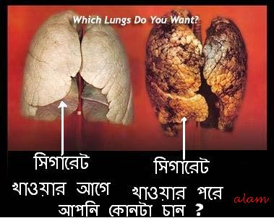
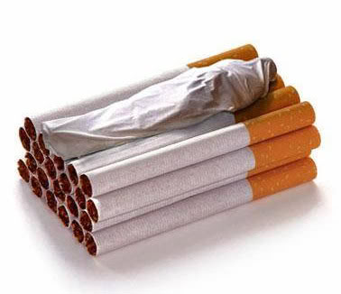
ধূমপানের ক্ষতিকর দিক
ক্যান্সার
মৃত্যু
Notes:
ক্যাপশন আসার আগে ছবি দেখে উত্তর নেওয়ার চেষ্টা করতে হবে।

Slide 14
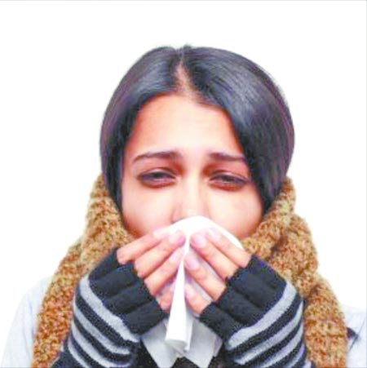
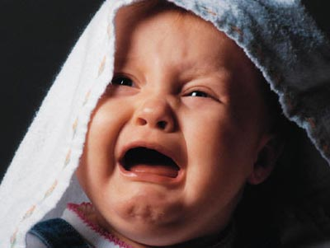
ধূমপানের ক্ষতিকর দিক
মহিলাও শিশু ক্ষতিগ্রস্থ হয়
Notes:
ক্যাপশন আসার আগে ছবি দেখে উত্তর নেওয়ার চেষ্টা করতে হবে।

Slide 15
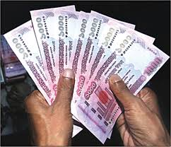
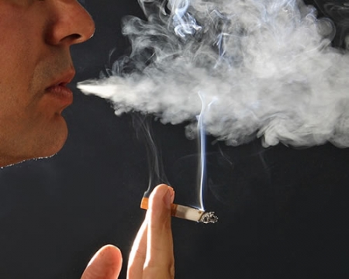
ধূমপানের ক্ষতিকর দিক
আর্থিক ভাবে ক্ষতিগ্রস্থ হয়
পরিবেশ নষ্ট করে
Notes:
ক্যাপশন আসার আগে ছবি দেখে উত্তর নেওয়ার চেষ্টা করতে হবে।

Slide 16
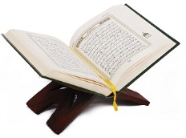
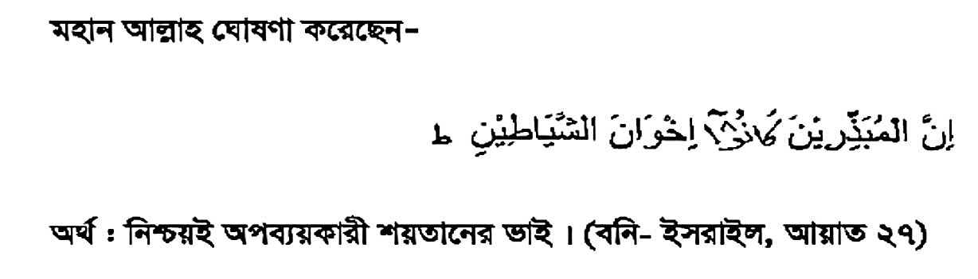
ধূমপান এক প্রকার অপচয়
এ প্রসংগে আল্লাহ তায়ালা বলেন -
Notes:
কুরআনের আয়াত শিক্ষার্থীদের দ্বারা তেলাওয়াত করে নেওয়ার চেষ্টা করতে হবে । পরে শিক্ষক সুন্দর করে তেলাওয়াত করবেন।

Slide 17

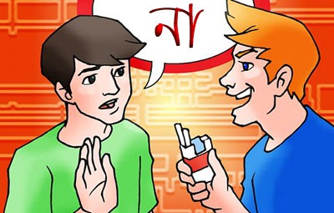
জোড়ায় কাজ
৫ মিনিট
যেকোনো একজন লিখ
ধূমপানের অর্থনৈতিক প্রভাব কী কী হতে পারে লিখ।
Notes:
ছবি দেখে যেন বুঝতে পারে কি উত্তর হতে পারে এ জন্য এ ছবি দেওয়া। একজনের খাতা অন্যের মাধ্যমে মূল্যায়ন করে নেওয়া যেতে পারে। প্রতারণার হাত থেকে বাঁচার কয়েকটি উপায়ের নাম আসবে । তা থেকে কয়েকটি উপস্থাপন করা যেতে পারে। যেমন-দারিদ্রতা, অপচয়। ইত্যাদি

Slide 18
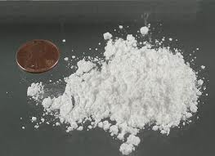
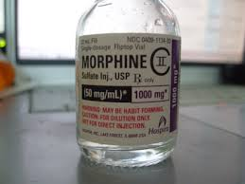
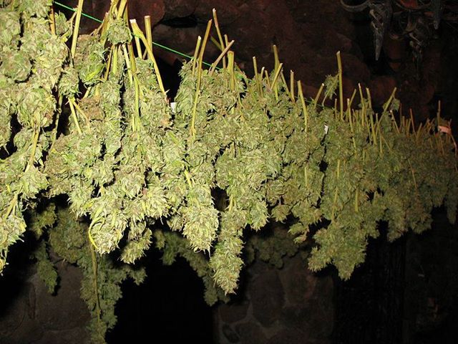
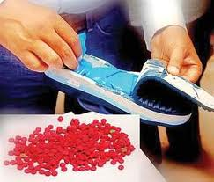
এগুলো খাওয়া হালাল না হারাম?
হিরোইন
মোরফিন
গাঁজা
ইয়াবা
Notes:
ক্যাপশন আসার আগে ছবি দেখে উত্তর নেওয়ার চেষ্টা করতে হবে।

Slide 19
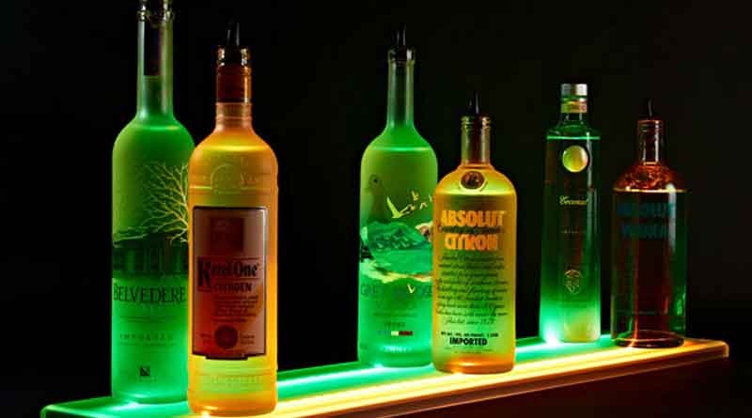
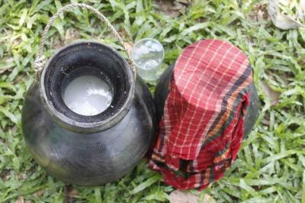
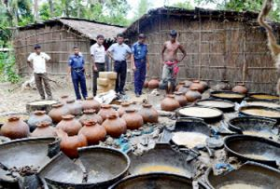
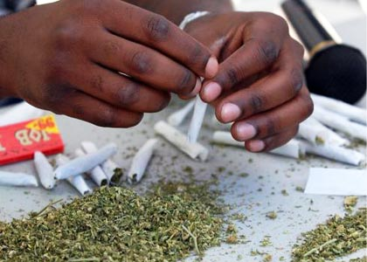
মাদক দ্রব্য
মদ
তাড়ি
চোয়ানি
গাঁজা
Notes:
ক্যাপশন আসার আগে ছবি দেখে উত্তর নেওয়ার চেষ্টা করতে হবে। এখানে গাঁজা শব্দের উপর ক্লিক করলে এ সম্পর্কিত ব্যাখ্যা আসবে।

Slide 20
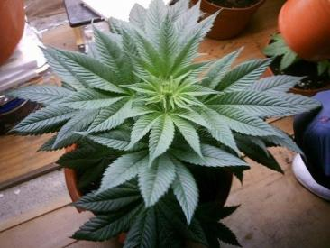
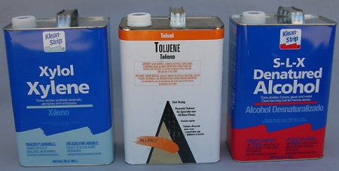
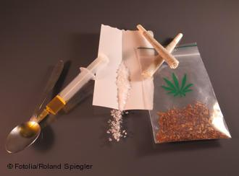
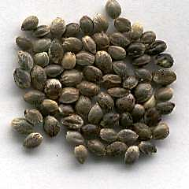
মাদক দ্রব্য
আফিম
মদ
হাশিশ
গাঁজা বীজ
Notes:
ক্যাপশন আসার আগে ছবি দেখে উত্তর নেওয়ার চেষ্টা করতে হবে। এখানে হাশিশ শব্দের উপর ক্লিক করলে এ সম্পর্কিত ব্যাখ্যা আসবে।

Slide 21
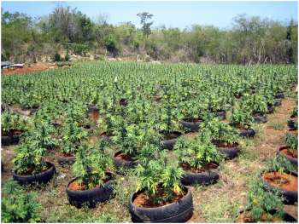
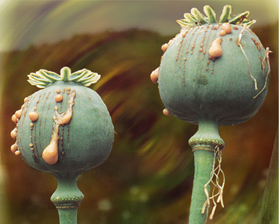
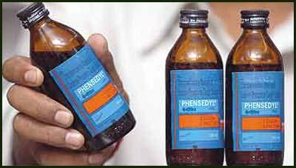
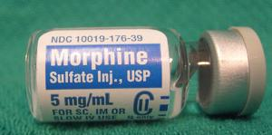
মাদক দ্রব্য
আফিম বীজ
আফিম চারা
ফেন্সিডিল
মরফিন
Notes:
ক্যাপশন আসার আগে ছবি দেখে উত্তর নেওয়ার চেষ্টা করতে হবে।

Slide 22
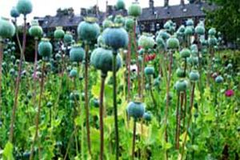
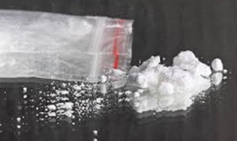
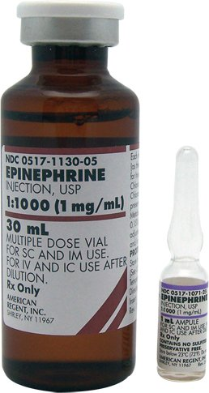

মাদক দ্রব্য
আফিম
হিরোইন
প্যাথেডিন
হিরোইন সেবন
Notes:
ক্যাপশন আসার আগে ছবি দেখে উত্তর নেওয়ার চেষ্টা করতে হবে।

Slide 23
গাঁজা : স্ত্রীপুষ্পকে ৪৮ ঘণ্টা রৌদ্রে শুকালে ফুলগুলো জমাট বেধে যায়। এই জমাটফুলই গাঁজা নামে বিক্রয় হয়। সাধারণত কল্কিতে গাঁজা ভরে অগ্নিসংযোগ করে এর ধোঁয়া গ্রহণ করা হয়। এছাড়া সিগারেট বা বিড়ির মতো করে গাঁজা ভরে এর ধুমপান করা হয়।
ভাং : স্ত্রী উদ্ভিদের ভূ-উপরিস্থ অংশ শুকিয়ে বা কাঁচা অবস্থায় পিষে পানির সাথে মিশিয়ে সরবত বানিয়ে পান করা হয়। নেশাকারক উপাদান কম থাকে বলে গাঁজা অপেক্ষা ভাং কম দামে বিক্রয় হয়।
চরস্ : গাছের আঠা থেকে চরস তৈরি হয়ে থাকে। অনেক সময় গাঁজার ফুল শুকানোর সময় যে গুঁড়া উৎপন্ন হয়, তা আঠার সাথে যুক্ত করে চরস তৈরি হয়ে থাকে। অনেক সময় এই আঠা পাওয়ার জন্য গাঁজার গাছ কেটে দেওয়া হয়।
সিদ্ধি : গাঁজা গাছের পাতা শুকিয়ে সিদ্ধি তৈরি করা হয়। সিদ্ধি থেকে অন্যান্য উপাদান মিশিয়ে ঔষধ তৈরি করা হয়। এছাড়া সিদ্ধি মুখে পুরে চিবিয়ে নেশা করে অনেকে।
হাসিস : গাঁজার স্ত্রীপুষ্পের নির্যাস থেকে হাসিস তৈরি করা হয়। গাঁজা গাছ থেকে ঊৎপন্ন সকল নেশা দ্রব্যের মধ্যে হাসিসকে শ্রেষ্ঠ বিবেচনা করা হয়।
Notes:
এই স্লাইডটি হাইড করে রাখা আছে । আপনারা চাইলে এখান থেকে বিভিন্ন মাদকদ্রব্য সম্পর্কে জানতে পারবেন।

Slide 24


মাদক দ্রব্যের পরিচয় দিয়ে
Notes:
শিক্ষার্থীদের দ্বারা হাদিসটি পাঠ করে নেওয়ার চেষ্টা করতে হবে । পরে শিক্ষক সুন্দর করে হাদিসটি পাঠ করে শুনাবেন।

Slide 25




মাদকের ক্ষতিকর দিক
চুরি
দারিদ্রতা
শাস্তি
অপরাধি চক্র
Notes:
ক্যাপশন আসার আগে ছবি দেখে উত্তর নেওয়ার চেষ্টা করতে হবে।

Slide 26
মাদকের ক্ষতিকর দিক
এসো আমরা একটি ভিডিও দেখি
Notes:
বাংলা অনুবাদ করে বুঝে দিতে হবে। কোন মাদকের কী প্রভাব/ক্ষতি. দুইটি ভিডিও দেওয়া আছে যেকোন একটি দেখনো যেতে পারে। । ভিডিও আইকন এর উপর ক্লিক করলে নেট থেকে ডাউনলোড পেজ চলে আসবে

Slide 27


প্রতিটি দলে যেকোনো একজন লিখবে
দলীয় কাজ
৭+৫ মিনিট
‘ধূমপান ও মাদক যুব সমাজ ধ্বংসের প্রধান হাতিয়ার’-তোমার উত্তরের পক্ষে যুক্তি দাও।
Notes:
দলে ভাগ করার ক্ষেত্রে আমার পরামর্শ ক্লাস শুরুর আগে এটা করতে হবে এবং একজন দলনেতা নিযুক্ত করতে হবে। সেক্ষেত্রে প্রতি দলে সমান সংখ্যক শিক্ষার্থী রাখতে হবে এবং জোড় হতে হবে । যেমন ৪,৬,৮ ১০ জন। কাজ শেষে শিক্ষার্থীদের দ্বারা মূল্যায়ন করে নেওয়া যেতে পারে খাতা পরিবর্তনের মাধ্যমে । উত্তর যেমন হতে – সামাজিক বিশৃঙখলা সৃষ্টি হতে পারে, অভিভাবকদের অবাধ্য হতে পারে।

Slide 28



সঠিক উত্তরে ক্লিক কর
নিচের কোনটি ধূমপান জনিত রোগ?
ক। আমাশয়
খ। এইডস
গ। ডায়রিয়া
ঘ। হৃদরোগ
‘মুখে দুর্গন্ধ নিয়ে কেউ যেন মসজিদে না যায়’- এটি কার উক্তি?
ক। আল্লাহর
খ। আলী (রা) এর
গ। মহানবী (স.) এর
ঘ। আবু বকর (রা) এর
Notes:
শিক্ষার্থীদের দ্বারা মাউস ক্লিক করে নেওয়ার মাধ্যমে উত্তর নেওয়ার চেষ্টা করতে হবে।

Slide 29
সঠিক উত্তরে ক্লিক কর
‘নিশ্চয়ই অপব্যয়কারী শয়তানের ভাই’ এটি কোন সূরার আয়াত?
ক। আন নিসা
খ ইমরান
গ। আশ-শামস
ঘ। বনি ইসরাইল
ধূমপানের আসক্তি মারাত্মক পরিণতি ডেকে আনে-
i) নিজের
ii) পরিবারের
iii) সমাজের
নিচের কোনটি সঠিক ?
ক। i
খ। ii ও iii
গ। i ও iii
ঘ। i, ii ও iii
Notes:
শিক্ষার্থীদের দ্বারা মাউস ক্লিক করে নেওয়ার মাধ্যমে উত্তর নেওয়ার চেষ্টা করতে হবে।

Slide 30

আগামীকাল এই প্রশ্নের উত্তর লিখে নিয়ে আসবে
মাদক কীভাবে মানুষকে মৃত্যুর দিকে ধাবিত করছে? ব্যাখ্যা কর।
Notes:
ছবি শুধু আবহ সৃষ্টির জন্য । বাড়ির কাজ শিক্ষার্থীদের খাতায় লেখে নেওয়া নিশ্চত করতে হবে । আগামী দিন এই কাজ কয়েক জনের দেখতে হবে এবং বাকি কাজ দলনেতার দ্বারা মূল্যায়ন করে নেওয়া যেতে পারে।

Slide 31
আল্লাহ হাফেজ
Notes:
এ ছবি ব্যবহারের কারণ । ধূমপান ও মাদকাসক্তি না করার মানসীকথা এ ছবির মাধ্যমে মনে গেঁথে যাবে।

Slide 32



কৃতজ্ঞতা স্বীকার
শিক্ষা মন্ত্রণালয়, মাউশি, এনসিটিবি ও এটুআই-এর সংশ্লিষ্ট কর্মকর্তাবৃন্দ
এবং কন্টেন্ট সম্পাদক হিসেবে যাঁদের নির্দেশনা, পরামর্শ ও তত্ত্বাবধানে এই মডেল কন্টেন্ট সমৃদ্ধ হয়েছে তারা হলেন-
১। জনাব মোঃ গোলাম জাওহার, সহকারী অধ্যাপক, ইসলামি আদর্শ,সরকারি টিটি কলেজ, ফরিদপুর।
২। জনাব মোঃ সাখাওয়াৎ হোসেন, সহকারী অধ্যাপক, ইসলামি আদর্শ,সরকারি টিটি কলেজ, সিলেট।

